Slide 1
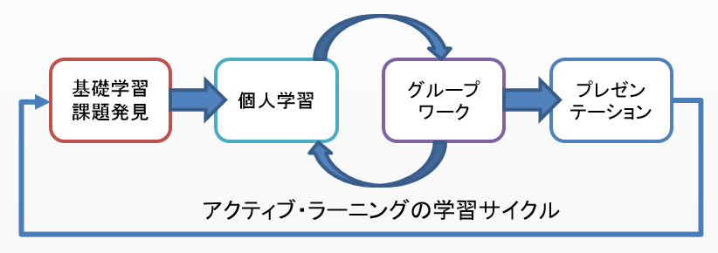
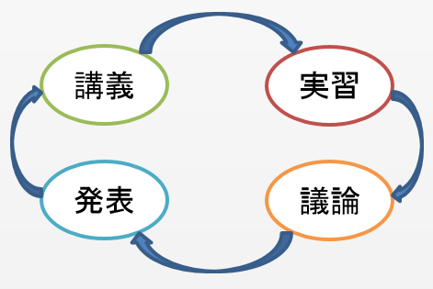
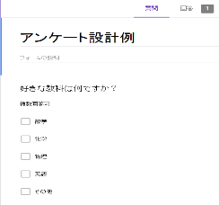
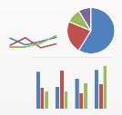

データ分析教育へのアクティブラーニング手法の導入提案と実践
PMコース 矢吹研究室 1342015 板倉啓太
研究背景
アクティブ・ラーニングとは能動的な学習法の総称
時代の流れとともに
教育改革が進む
アクティブ・ラーニングが注目
研究目的
本研究では，学習者自身を被験者とする．アクティブ・ラーニングをデータマイニング教育に取り入れ，学習者の能動的な学習への参加を取り入れた能力の育成を図る．与えられたデータは学習者自身の問題ではなく，データ収集法の設計から考え，学習する．
研究方法
1グループ4，5人に分ける
各グループ3つ質問を考えてもらう
こちらで収集法を指定しないことにより，学習者自身はどのようにデータを収集するか考え，学習する．
アンケートを設計・実施する
結果をマイニングして発表する
成果物のイメージ
今後の計画
必要な情報を抽出し，分析する能力
規則，定義，条件等を理解し適用する能力
日程 | 内容
10/24 | 受講者を各グループ4，5人に分ける
10/31 | 各グループで勉学に関する質問を3つ決める
11/7 | Googleフォームでアンケートの設計と実施をする
12/12 | 受講者は質問結果をマイニングし発表する
12/12 以降 | 結果をまとめ，引き続き論文を執筆する
進捗状況
現在，データマイニング入門の指導教員である矢吹太朗准教授にアクティブ・ラーニング手法の導入の提案をし，手法と実践日ついて調整している．

